Slide 1
Tipología textual no literaria Comprensión de texto
Objetivo de aprendizaje N° 7: Leer independientemente y comprender textos no literarios (cartas, notas, instrucciones y artículos informativos) para entretenerse y ampliar su conocimiento del mundo.
Indicadores de Evaluación:
Decodificando de manera autónoma el texto no literario.
Identificando la finalidad del tipo de texto.
Siguiendo los pasos del texto instructivo, demostrando comprensión de fragmentos.
Colegio República de Francia
Programa de Integración
Valentina Zúñiga
Ed. Diferencial

Slide 2
Hola, te invitamos a que construyas un entretenido juego con nosotros.
Esto ayudará a tu lectura y te dará una entretenidísima tarea.

Slide 3
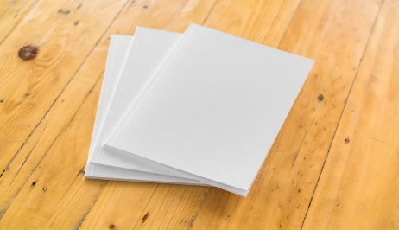
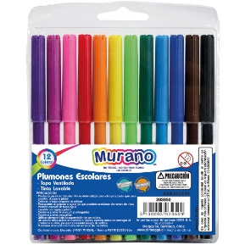
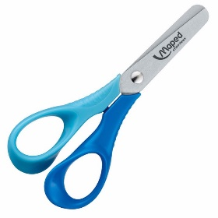
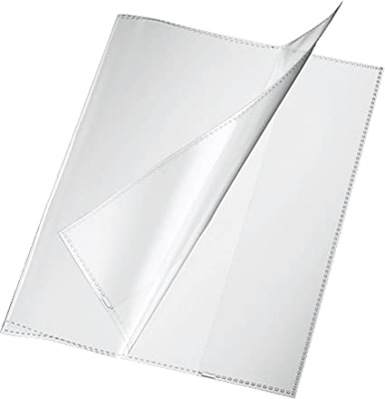
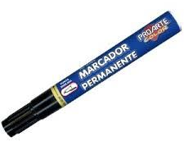
Tipo de texto: Instructivo Descripción: Es un texto breve que entrega pasos para poder guiarte en la construcción o realización de alguna labor.
Laberinto portátil
Materiales:
Cilindro de cartón.
Papel blanco.
Plumones.
Pegamento.
Tijera.
1 marcador permanente.
Un trozo de plástico (trozo de forro de cuaderno).
Cinta adhesiva / scotch.

Slide 4
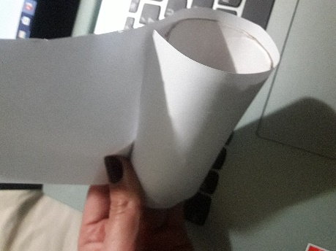
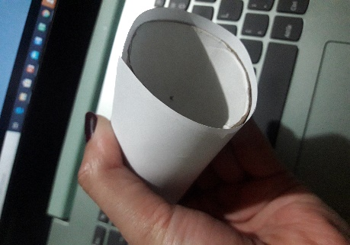
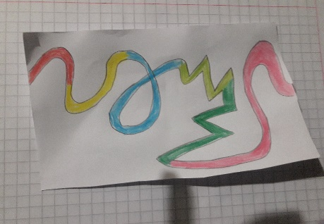
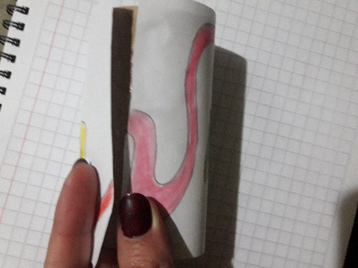
Instrucciones:
Sobrepone el papel blanco en el cilindro y mide el tamaño.
2) Corta el papel del tamaño idéntico al del cilindro.
3) Dibuja en el papel blanco un laberinto como tu quieras.
4) Pega el papel en el cilindro con la barra de pegamento.

Slide 5
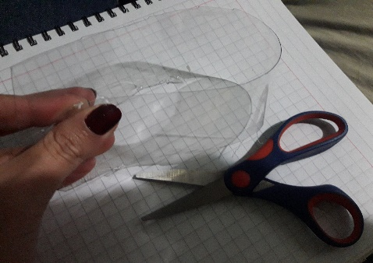
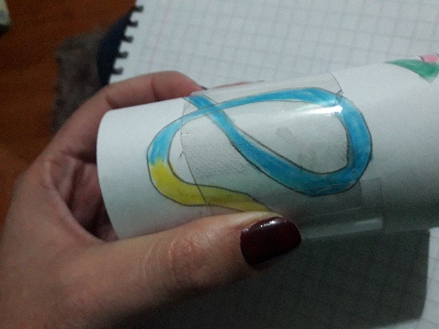
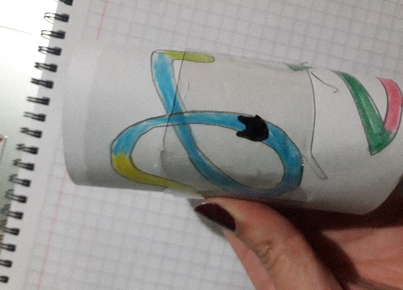
5) Recorta un trozo de plástico de unos 6 a 8 centímetros de ancho.
6) Rodea el cilindro con el plástico y pégalo con cinta adhesiva, pero que quede sobrepuesto.
7) Dibuja alguna marca con el plumón permanente (punto, una persona, un animal).
8) Listo para jugar.

Slide 6
Lee y/o escucha las preguntas y responde
1) ¿Cuántas partes crees que tiene este tipo de texto, cuáles son? | 2) ¿Cuál fue el paso o instrucción que te costó más realizar y por que?
3) Si tuvieras que escribir un texto así ¿De qué se trataría? | 4) ¿ Pudiste realizar el laberinto, te gustó construirlo?

Slide 7
¿Para qué sirve éste tipo de texto?
A) Este tipo de texto sirve para crear una historia.
B) Este tipo de texto sirve para saber sobre algún tema.
C) Este tipo de texto sirve para construir y crear cosas.
Haz clic sobre la alternativa que crees es la correcta

Slide 8
¿Cuántos pasos tiene el texto?
A) 8
B) 10
C) No tiene pasos
Haz clic sobre la alternativa que crees es la correcta

Slide 9
¿Cuáles eran los materiales?
A B C
Cilindro de cartón.
Papel blanco.
Plumones.
Pegamento.
Tijera.
1 marcador permanente.
Un trozo de plástico (trozo de forro de cuaderno).
Cinta adhesiva / scotch.
Cilindro de cartón.
Temperas
Plumones.
Brillantina.
Tijera.
4 marcadores permanente.
Un trozo de plástico (trozo de forro de cuaderno).
No tenía materiales, solamente herramientas como tijeras y plumones
Haz clic sobre la alternativa que crees es la correcta

Slide 10
¿A qué se parece este tipo de texto?
A)
A una carta o a un mail.
B)
A una invitación
C)
A un tutorial o una receta
Haz clic sobre la alternativa que crees es la correcta

Slide 11
!Correcto!
Haz clic en la carita y continúa

Slide 12
!Intenta otra vez!
Haz clic en la carita y continúa

